Slide 3
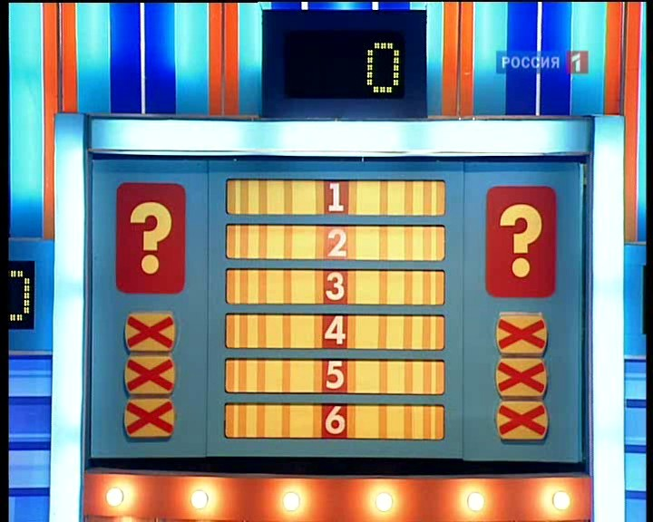

Slide 4
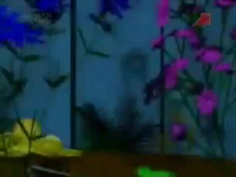

Slide 5
простая игра
Раздел математики?
Алгебра 35
Геометрия 33
Тригонометрия 14
Арифметика 12
Непонятный 4
Трудный 2

Slide 7
двойная игра
Что можно сделать в текстовом редакторе?
Набрать текст 43
Исправить ошибки 17
Изменить шрифт 13
Вставить картинку 10
Вставить таблицу 9
Нарисовать 8

Slide 9
тройная игра
Самый известный физик
Ньютон 41
Ом 23
Архимед 14
Галилей 11
Эйнштейн 7
Джоуль 4

Slide 11
Игра наоборот
В каких пословицах используются числа?
7 раз отмерь, 1 отрежь 15
100 одёжек и все без застёжек 30
Не имей 100 рублей, а имей 100 друзей 60
7 пятниц на неделе 120
За 2 зайцами погонишься, … 180
7 бед – 1 ответ 240

Slide 13
Большая игра
1. Что можно сложить?
Числа 47
Вещи 19
Лист бумаги 16
Диван 9
Головоломку 6
Стихи, песню 3

Slide 14
Большая игра
2. На что можно сохранить информацию?
На флешку 35
На диск 24
На дискету 16
На бумагу (в тетрадь) 13
На Рабочий стол 7
На телефон 5

Slide 15
Большая игра
3. Единица измерения физической величины?
Сантиметр 33
Метр 30
Килограмм 24
Джоуль 6
Вольт 5
Лошадиная сила 2

Slide 16
Большая игра
4. Вы не выполнили домашнее задание. Почему?
Не успел 23
Болел 21
Забыл 20
Не знал, что задано 14
Не смог (не понял) 12
По семейным обстоятельствам 10

Slide 17
Большая игра
5. Лёд – он какой?
Холодный 43
Скользкий 25
Мокрый 15
Гладкий 10
Грязный 4
Сухой 3

Slide 19
ПОЗДРАВЛЯЕМ
ПОБЕДИТЕЛЯ

